Slide 1
МОУ Детский сад №140, г. Волгоград
«Использование палочек Кюизинера на этапе автоматизации поставленных звуков в изолированном виде, в слогах, в словах на дошкольном логопункте»
Подготовила: учитель-логопед,
Бочкарева Ольга Николаевна

Slide 2
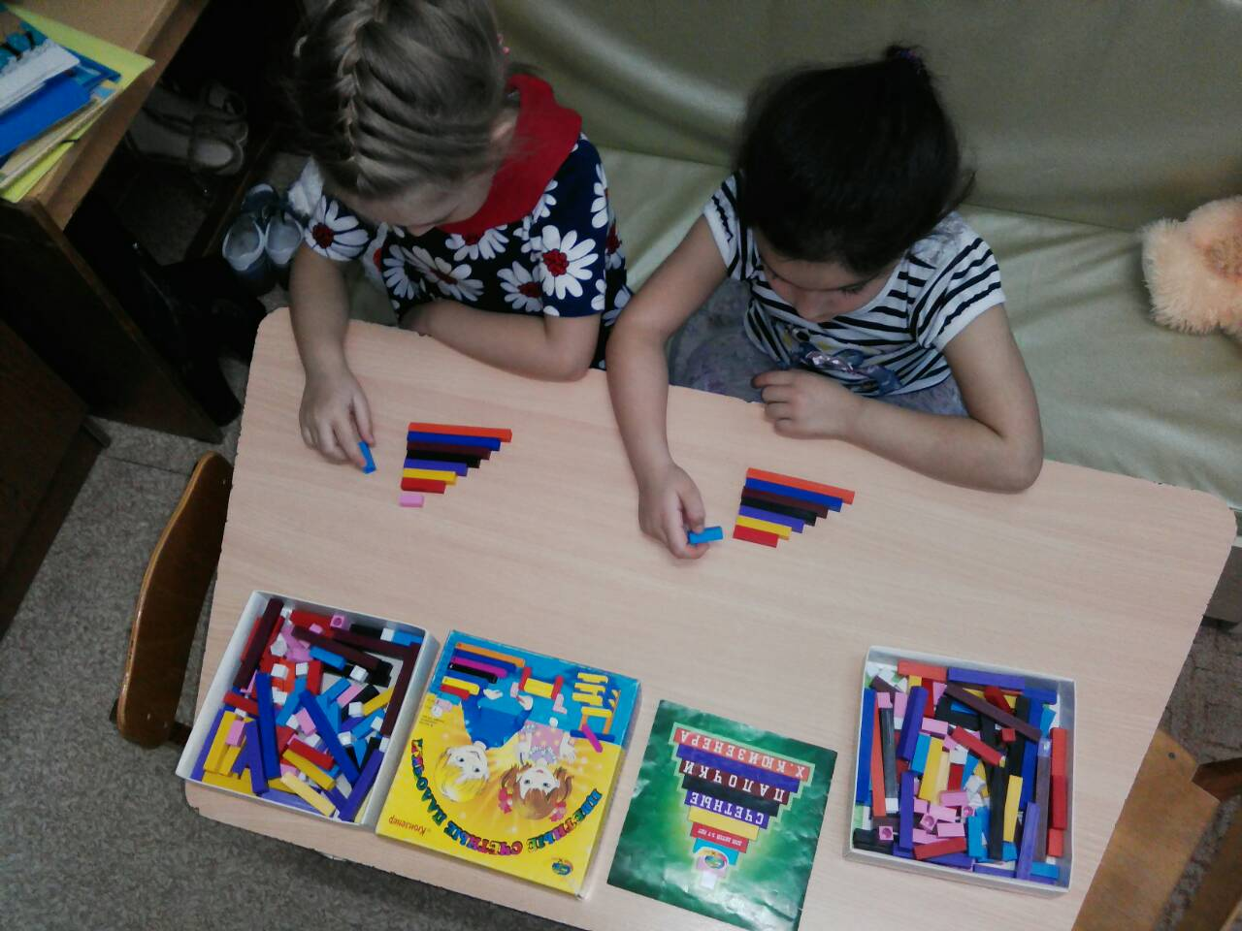
Актуальность использования палочек Кюизинера
Вносят элемент игры в занятия, помогают поддерживать интерес к изучаемому материалу.
С помощью этих пособий удобно закреплять произношение поставленных звуков в речи.
Их можно многопланово использовать при решении задач развития речи у дошкольников.

Slide 3
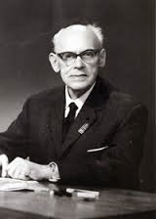
История создания палочек Кюизинера
Бельгийский учитель начальной школы Джордж Кюизенер (1891-1976) разработал универсальный дидактический материал для развития у детей математических способностей.

Slide 4
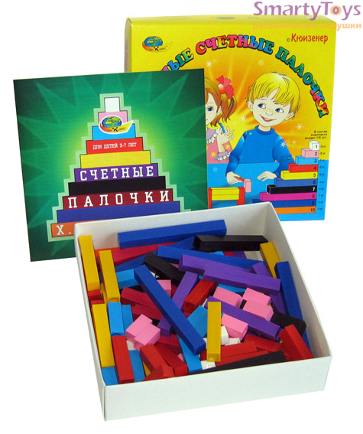
Палочки Кюизенера – это набор счетных палочек. В наборе содержатся четырехгранные палочки 10 разных цветов и длиной от 1 до 10 см.. Палочки Кюизенера, в основном, предназначаются для занятий по математике с детьми от 1 года до 7 лет.

Slide 5
Палочки Кюизенера помогают в обучении языку и развитии речи. С их помощью можно:
отстукивать и выкладывать различные ритмические рисунки;
обозначать ударение в словах (например, расставляя ударение на листах бумаги с напечатанными словами);
делить слова на слоги.
выстраивать схему слов.
выкладывать схемы предложения.
конструировать буквы по образцу.
Выкладывать картинки по образцу (на определенную лексическую тему, например «Мебель»).
показывать оттенки значения прилагательных в разных степенях сравнения (положительная степень — белая линеечка над словом, сравнительная — коричневая, а превосходная — синяя; но в данном случае цвет выбирается произвольно, главное, чтобы ребёнок наглядно видел различия оттенков значения слов) и т.д.
согласовать количественные числительные и существительные.

Slide 6
Цель: автоматизация поставленных звуков в изолированном виде, в слогах и словах.
Задачи:
развитие зрительного восприятия;
развитие слухового восприятия и внимания;
совершенствование грамматического строя речи (закрепление понимания предлогов; закрепление навыков согласования числительных и существительных).
развитие мелкой моторики;

Slide 7
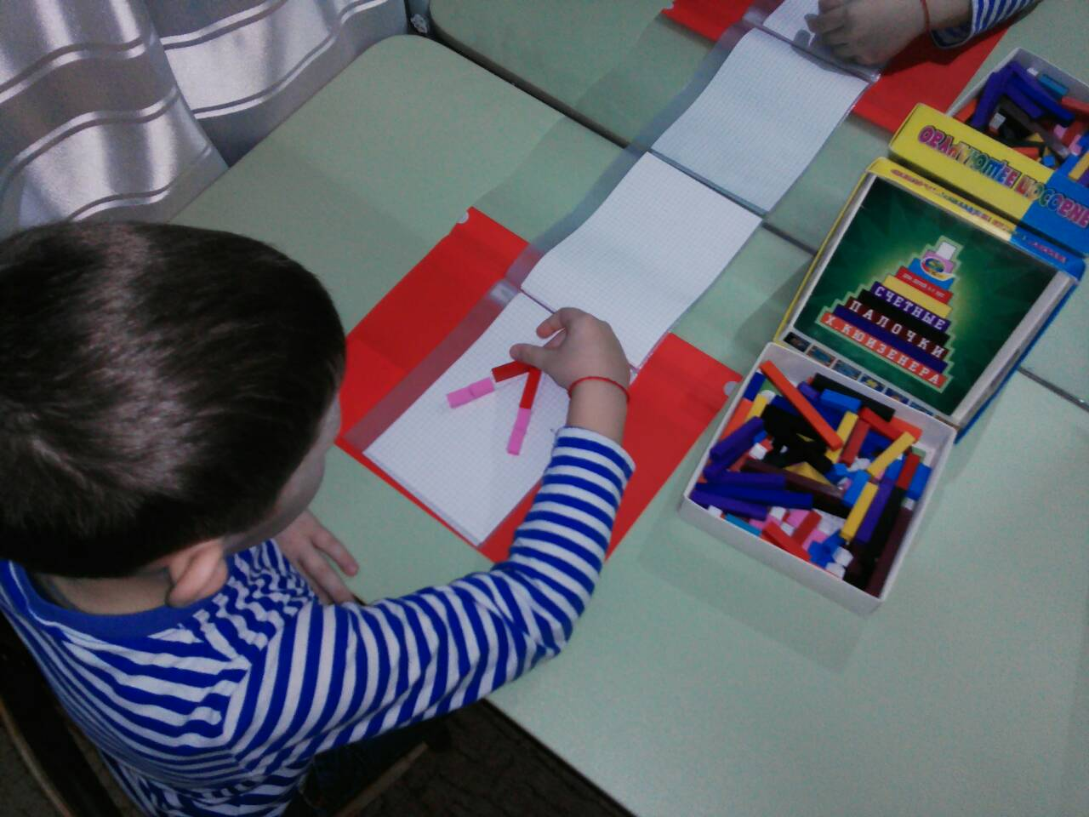
Палочки Кюизинера можно использовать как на индивидуальных занятиях так и на занятиях в микрогруппах.

Slide 8
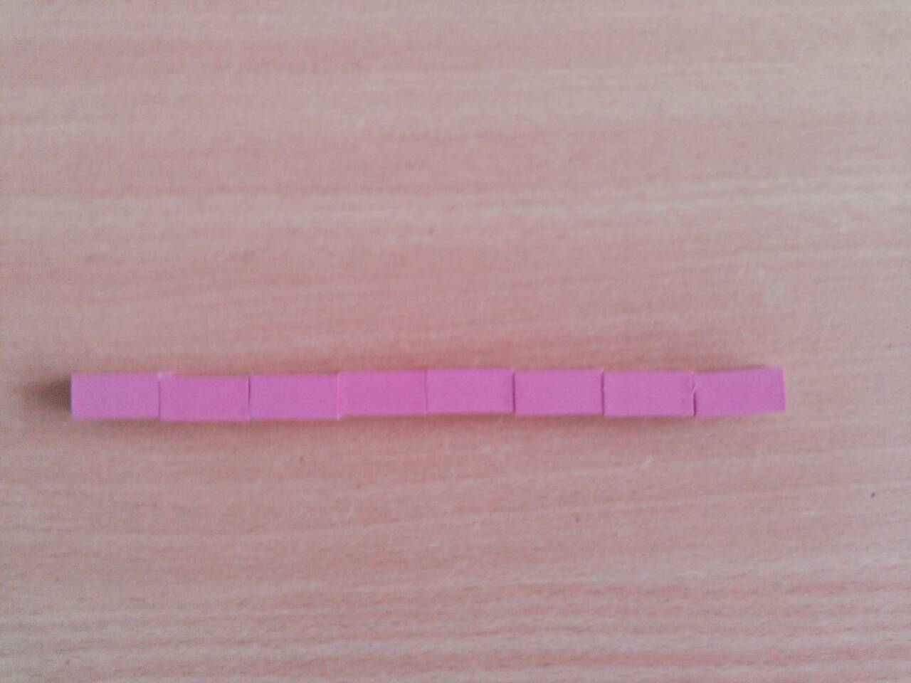
Варианты упражнений с палочками Кюизенера.
«Собери дорожку»
Выбери палочку, в названии цвета которой есть звук «р». Построй дорожку. Когда будешь класть палочку - произноси «р».

Slide 9
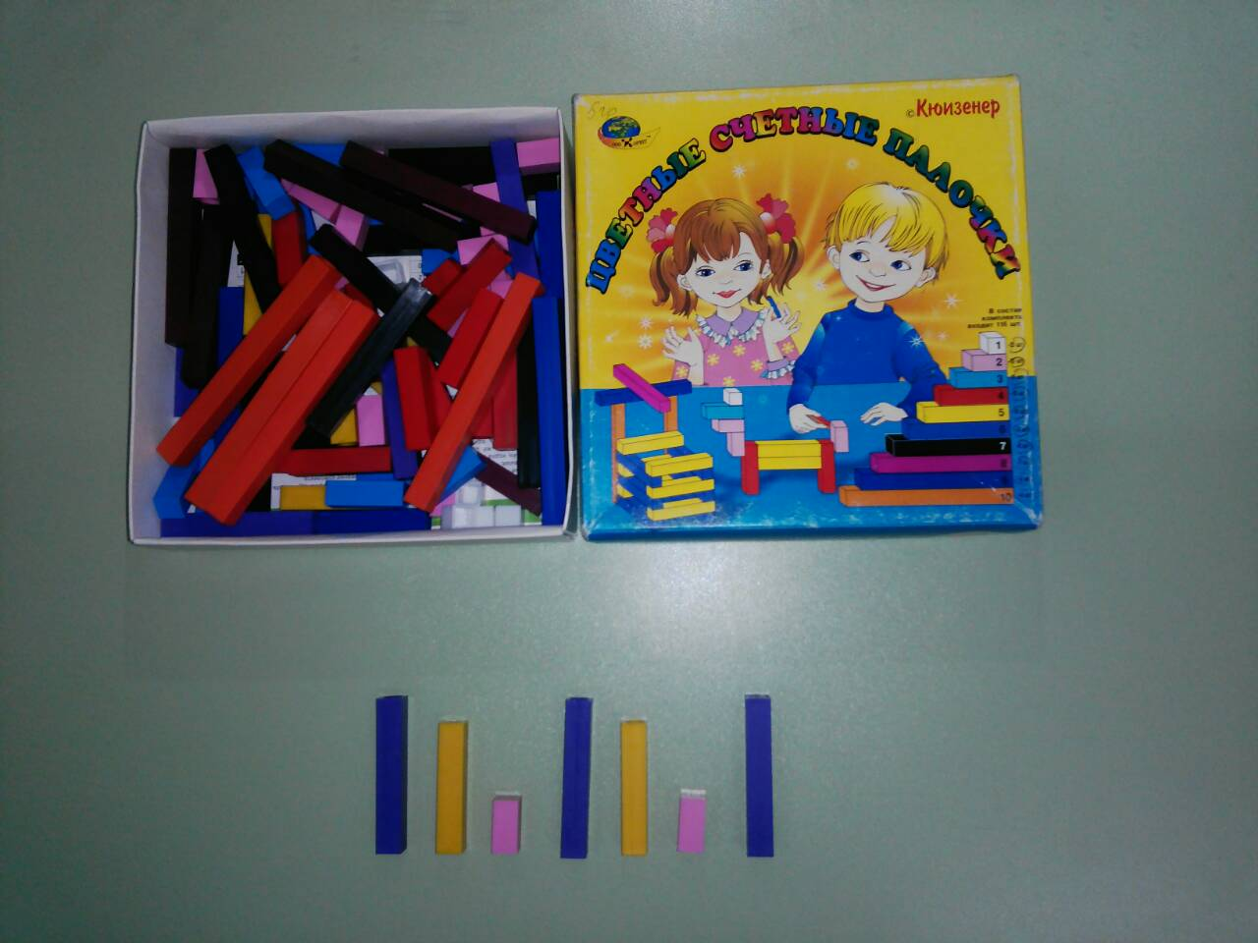
«Продолжи узор»
Продолжи рисунок, соблюдая закономерность. Назови палочки, в определенной последовательности: синяя-«ра», желтая-«ры», розовая-«рэ», показывая каждую палочку пальцем правой руки.

Slide 10
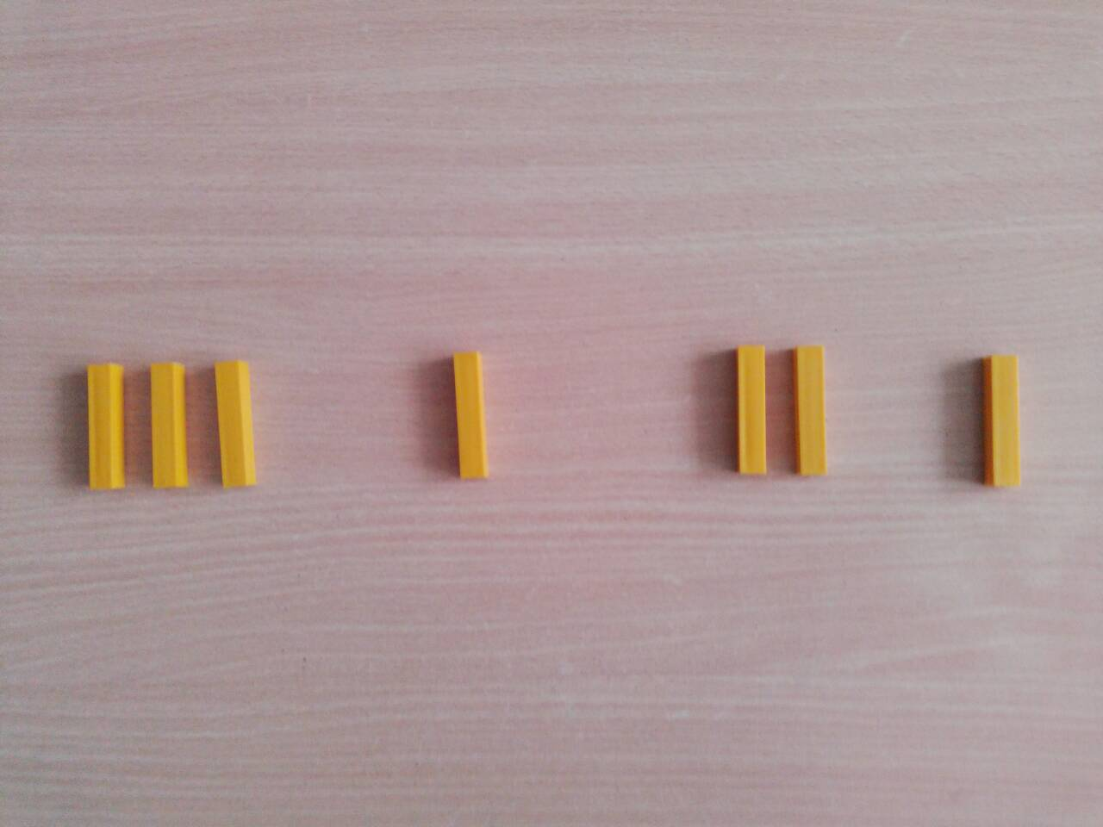
«Повтори слоги,
изменяя ритмический рисунок»
Показывая пальцем правой руки палочки, произноси слог «ро», соблюдая ритмический рисунок.

Slide 11
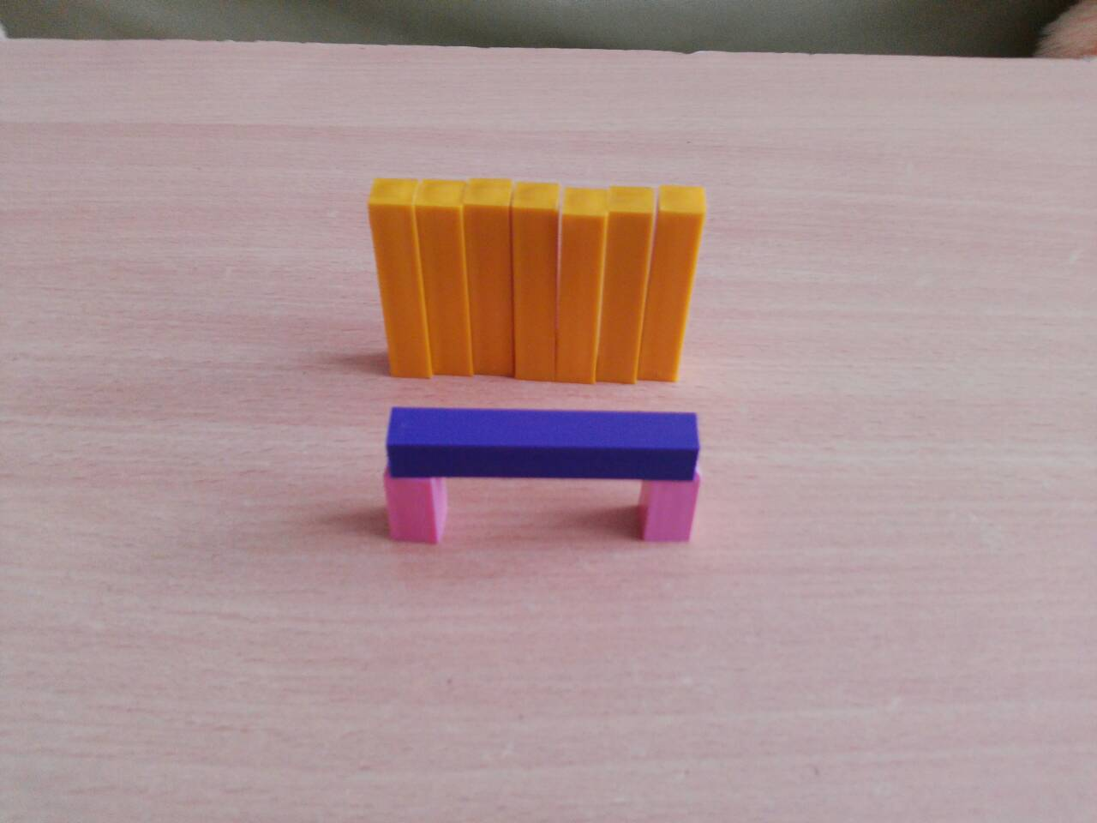
«Забор и скамейка»
Повторяй за мной только те слоги, в которых есть звук «р». За каждое правильное повторение получишь палочку. Построй из полученных палочек скамейку, а за скамейкой - забор. (За забором скамейку).

Slide 12
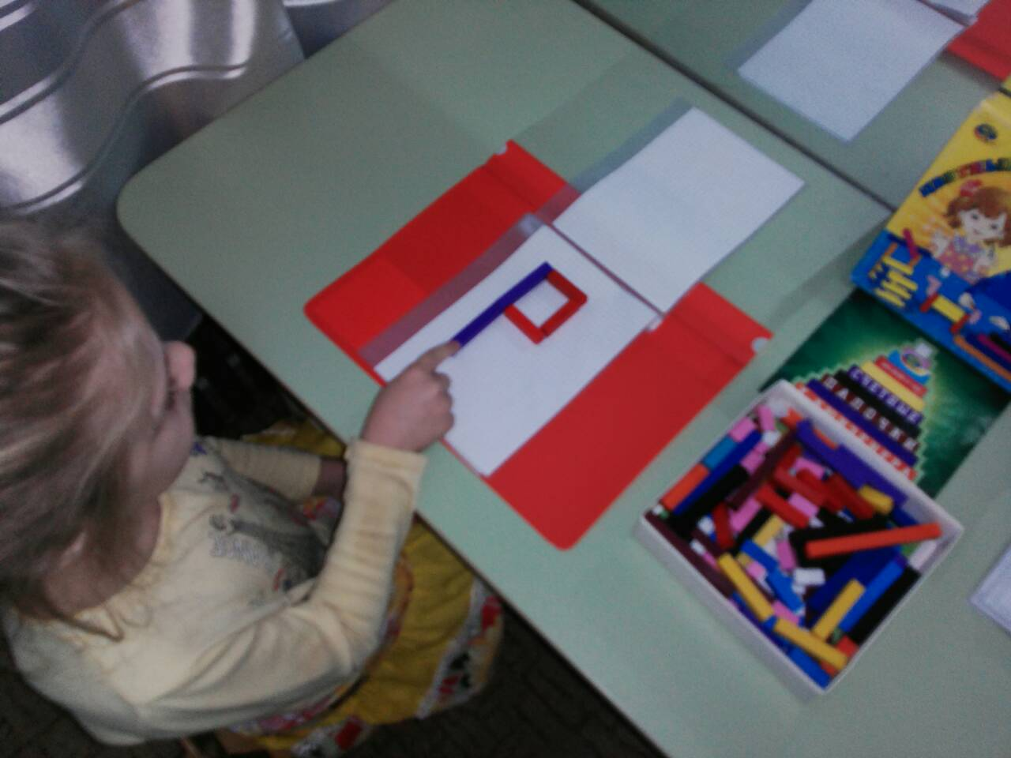
«Раскрась букву»
Найди в альбоме букву «Р». Какой звук обозначает эта буква? Раскрасим букву при помощи цветных палочек. Положи подходящую палочку на силуэт буквы. Проведи пальчиком правой руки по каждой палочке и скажи «р». Скажи слог «ра» столько раз, сколько синих палочек; слог «ры» - сколько красных. Как еще можно раскрасить букву? Предложи свои варианты.

Slide 13
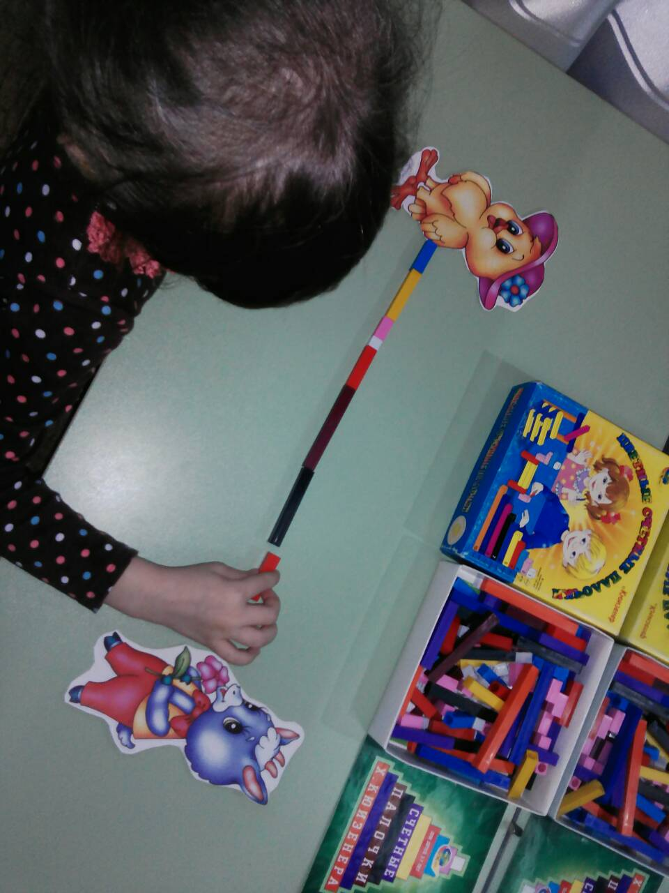
«Тропинка к другу»
Помоги козленку принести цветок цыпленку на День рожденья. Повторяешь за мной только те слова, в которых есть звук «р». Если в слове нет звука «р», слово повторять не надо. За каждое правильно выполненное задание получишь палочку. За каждую ошибку - штраф, я забираю у тебя палочку. Из палочек будешь собирать тропинку, по которой пойдет козленок к цыпленку.

Slide 14
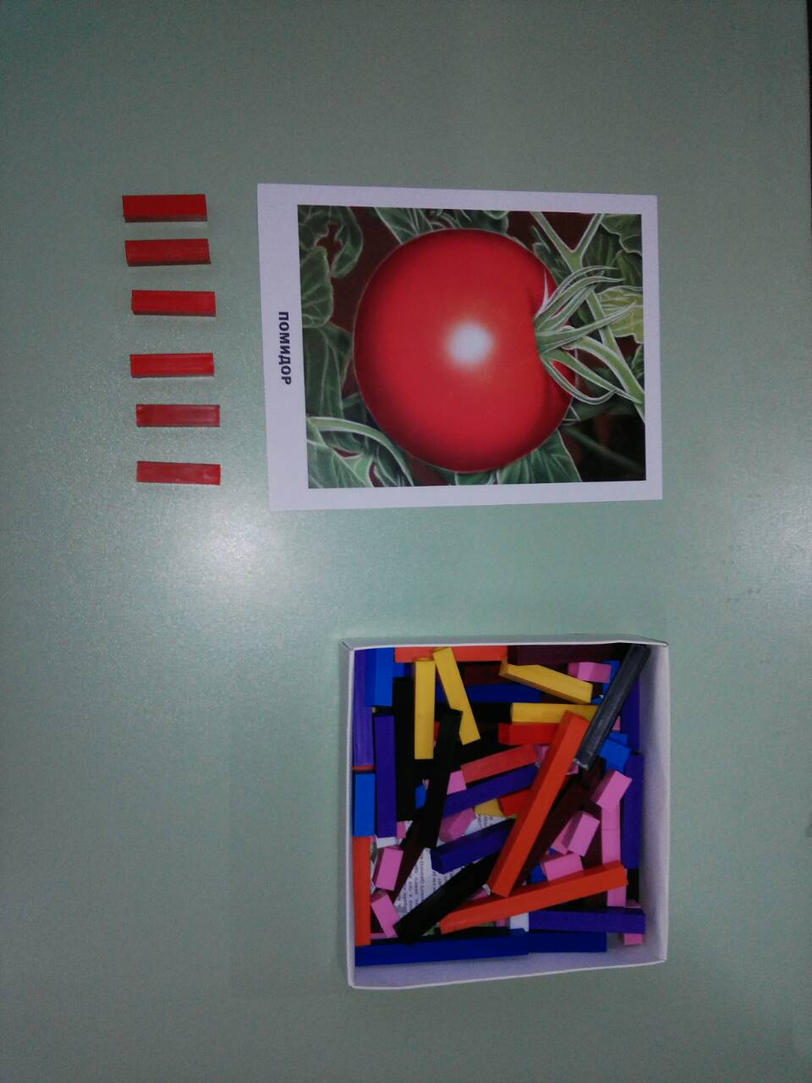
«Посчитай»
Что нарисовано на картинке? (Помидор). Сейчас мы с тобой будем считать помидоры. Только вместо помидоров у нас будут красные палочки.

Slide 15
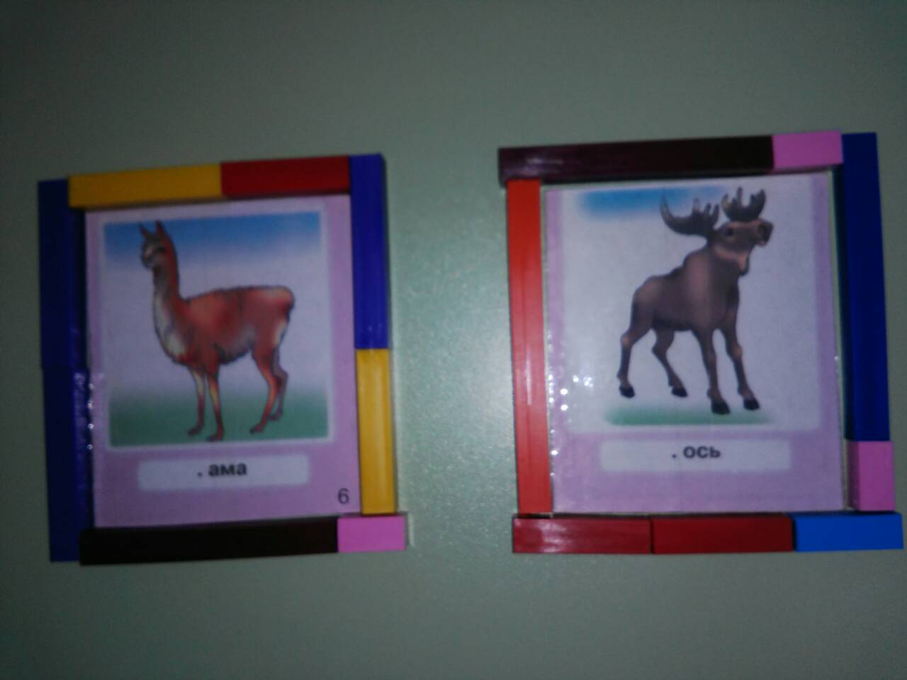
«Фоторамки»
Собери фоторамки из палочек. Проведи по каждой палочке пальцем правой руки, называя животное, которое изображено на фотографии.

Slide 16
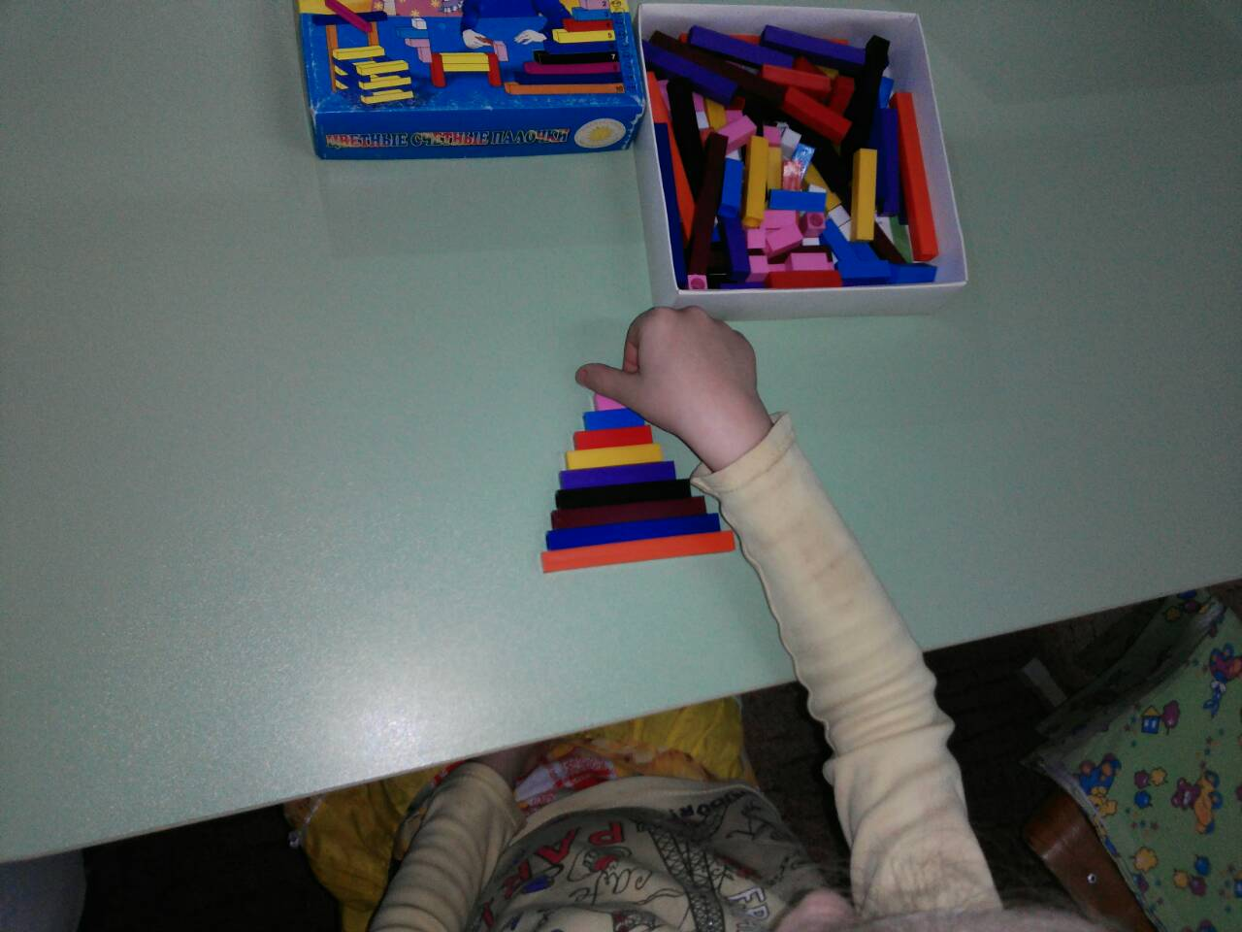
«Собери пирамидку»
Повторяй за мной слова, правильно говори звук «р» , за каждое повторение получишь палочку.
Построй пирамидку из палочек - для этого надо найти самую длинную палочку и положить ее в основание пирамиды, затем следующую по длине палочку положить так, чтобы середины палочек совпадали и т.д.
Шагай пальчиками правой руки по пирамидке снизу-вверх, называя любые слова со звуком «р».

Slide 17
Результат использования палочек Кюизинера.
сократилось время на автоматизацию звуков, что обеспечило успешное использование звуков в связной речи.
совершенствование навыков звукового анализа; лексико-грамматического строя речи; словарного запаса.
проявился интерес к занятиям и к применению пособия в самостоятельной деятельности.

Slide 18
Используемая литература:
1) Т.Б. Филичева, Н.А. Чевелева, Г.В. Чиркина «Основы логопедии»
М.А. «Справочник логопеда»
2) Л.С. Волкова «Логопедия»
3) Комарова «Автоматизация звука С (Ш,Ж,Л,Л’,Р,Р’) в игровых упражнениях»
4) Л.Д. Комарова «Как работать с палочками Кюизенера?»
Используемые интернет ресурсы:
1) dohcolonoc.ru
2) www.maam.ru
3) Infour k.ru

Slide 19
Спасибо за внимание!

